Slide 1

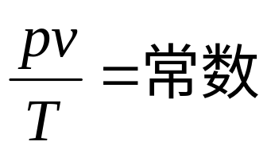
工程热力学
Engineering Thermodynamics
第3章 气体和蒸汽的热力性质
3.1 理想气体
一、宏观定义
若基本状态参数 p、v、T 满足方程
这样的气体称为理想气体。
二、微观定义
假定：1）气体分子是些弹性的、不占体积的质点；
2）气体分子间没有相互作用力。
理想气体是一种实际上不存在的假想气体，它是压力趋近于零，比体积趋近于无穷大时的极限状态。但工程中很多气体远离液态时，接近于理想气体的假设条件。
热流科学与工程教育部重点实验室 Key Laboratory of Thermo-Fluid Science and Engineering of MOE

Slide 2
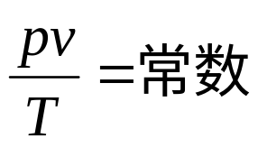
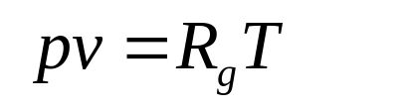
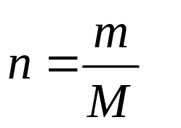
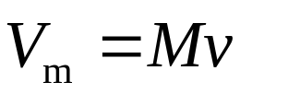
3.2 理想气体的状态方程 f (p,v,T)=0
根据理想气体宏观定义:
令常数为R_{g}
单位：p－Pa； v－m³/kg; T－K; R_{g}－J/(kg.K)
R_{g}为气体常数，它与气体的种类有关，常用气体的气体常数请看p₃₉₃附表2
若物质的量m可以kg为单位，物质的量n可以mol为单位，用M表示物质的摩尔质量，则
1mol气体的体积以V_{m}表，

Slide 3
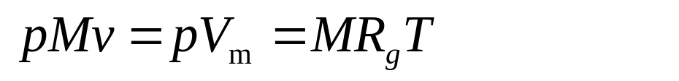
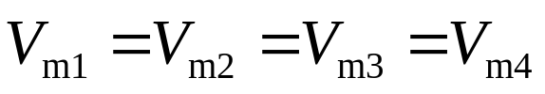
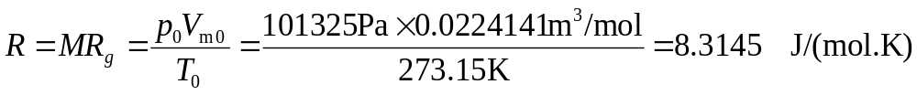
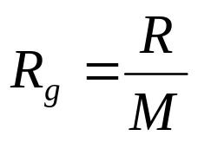
对状态方程式两边同乘以M得
由于1摩尔的任何气体在压力 p ,温度 T 的状态下的摩尔体积相等。
所以MR_{g}与物质的种类无关（也与状态无关）。令R＝ MR_{g ，}
R 称为摩尔气体常数。取标准状态参数得
各种气体的气体常数

Slide 4
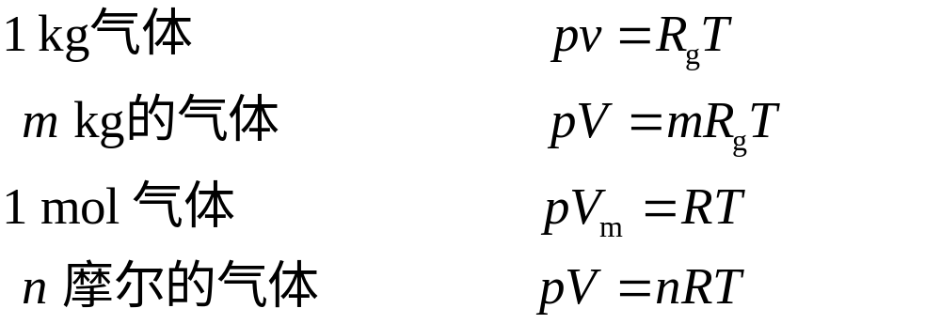
理想气体状态方程可有以下四种形式：

Slide 5
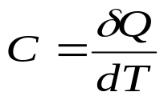
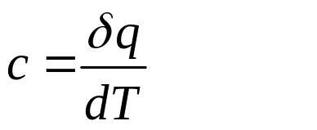
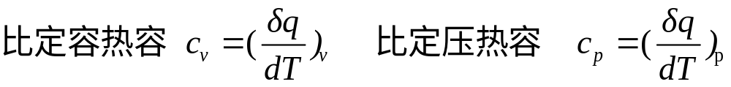
3.3 理想气体的比热容
3.3.1 比热容的定义
物体升高1K所需的热量称为热容，以C 表示，
1kg物质升高1K所需的热量称为比热容，单位J／(kg.K),以 c 表示，
1mol物质的比热容称为摩尔热容，单位J／(mol.K)，符号为C_{m}
比热容 c 应与过程有关，不同的过程比热容不同。工程中常用的有比定容热容和比定压热容。

Slide 6
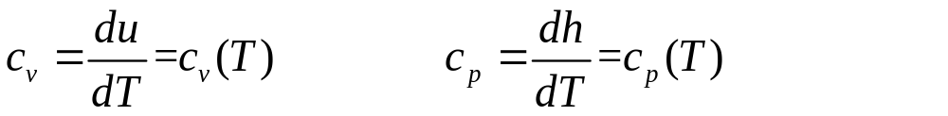
3.3.2 理想气体的比定压热容和比定容热容
应用第一定律，并假定过程可逆则有：
热力学能包含内动能和内位能。对于理想气体其分子间无作用力，所理想气体的热力学能只含有内动能，而内动能只与温度有关，所以理想气体的热力学能是温度的单值函数, 即u= u(T), 而h=u+pv＝u+R_{g}T, 所以理想气体的焓也是温度的单位函数，即h=h(T).

Slide 7
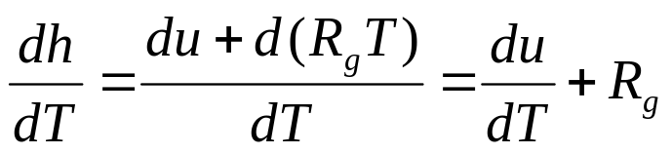
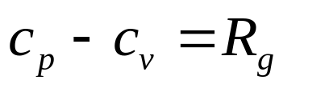

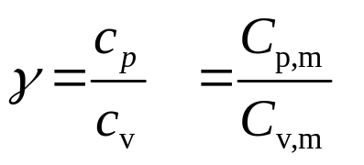
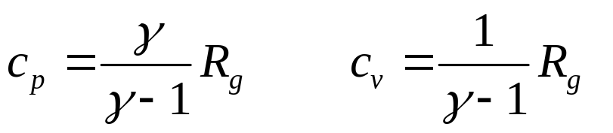
3.3.3 理想气体比定压热容与比定容热容的关系
迈耶公式
上式乘摩尔质量M，则有：
比热容比

Slide 8
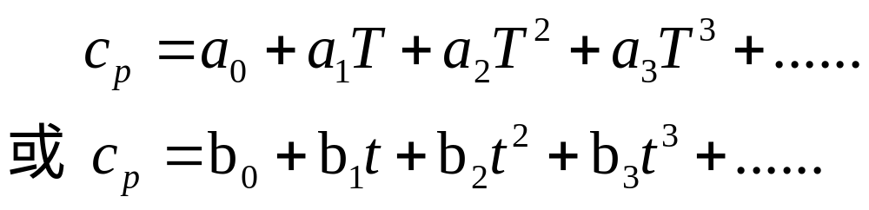
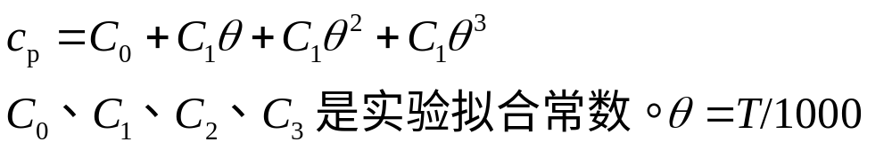
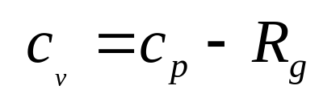
3.3.4 理想气体比热容的计算
3.3.4.1 真实比热容
附表4(p₄₃₉)中给出了真实摩尔比定压热容的无量纲三次方经验关系式。

Slide 9
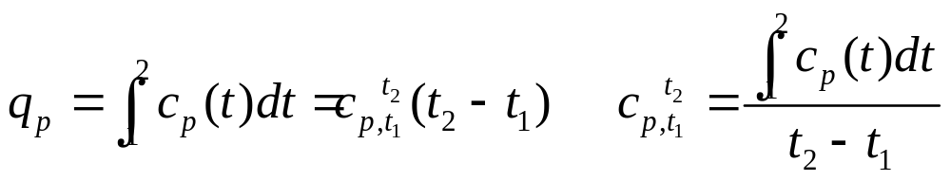
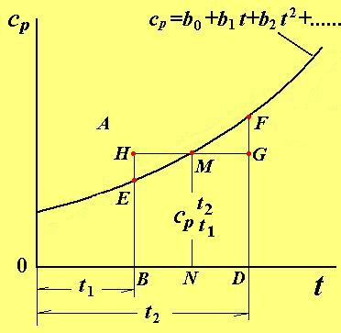
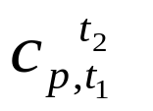
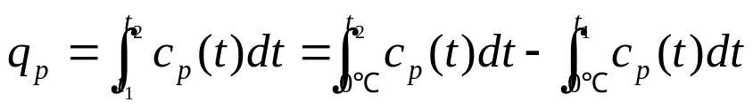
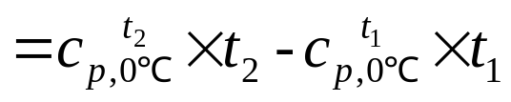
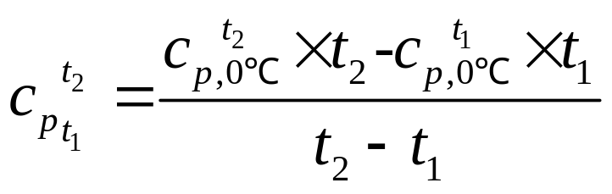
3.3.4.2 平均比热容表(附表5，p440）
对于一个定压过程，如果要计算过程的吸热量，则
称为平均定压比热容。

Slide 10
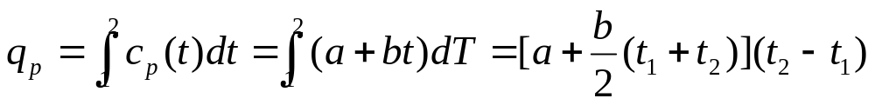
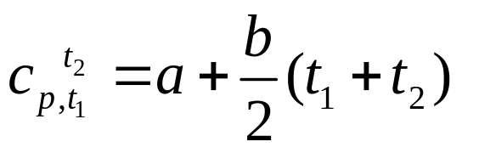
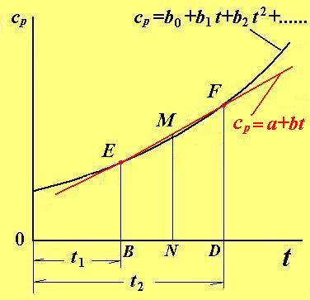
3.3.4.3 平均比热容直线关系
上式称为比热容的线性关系。附表6，p₄₄₁给出了一些常用气体的平均比热容直线关系式。

Slide 11
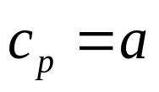
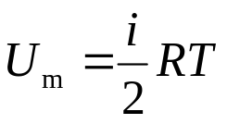
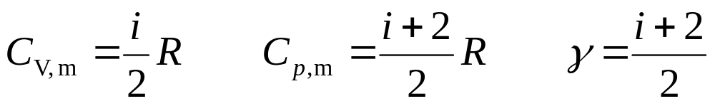
3.3.4.4 定值比热容
由分子运动论也可导出1mol理想气体的热力学能
由些得出理想气体的摩尔定容比热容，定压比热容的比热容比。

Slide 12

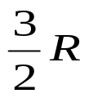
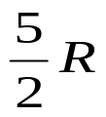
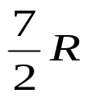

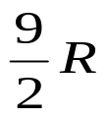

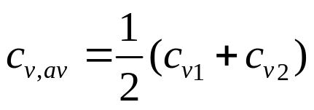
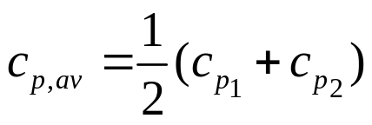
i 是分子运动的自由度，单原子 i ＝3，双原子 i＝5，多原子取i＝7
理想气体定值摩热容和比热容比［R＝8.3145 J／(mol.K)]
单原子气体
（i＝3）
双原子气体
（i＝5）
多原子气体
（i＝7）
1.67
1.40
1.29
比热容的算术平均值

